Slide 1

MANOMETRIA E TERAPÊUTICA NA INSUFICIÊNCIA MITRAL
João Paulo Nunes Fernandes
R1 Hemodinâmica e Cardiologia Intervencionista
HCI
Ribeirão Preto, 04/05/2019

Slide 2

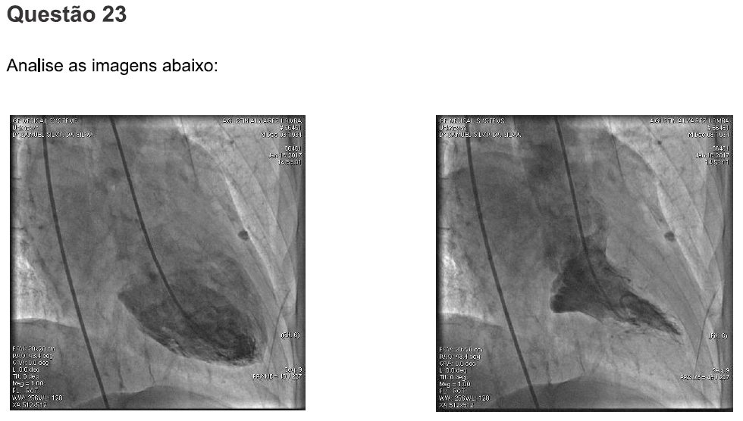

Slide 3
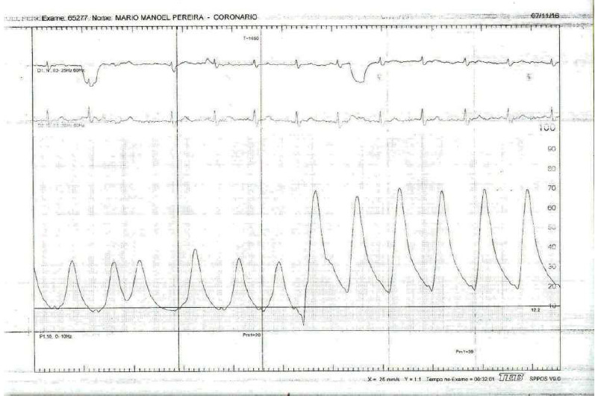

Slide 4
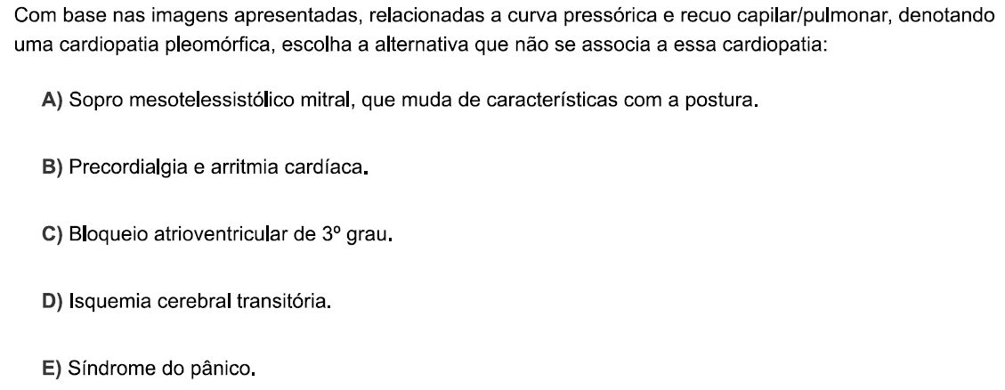

Slide 5
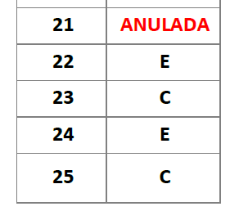

Slide 6
CURVAS DE PRESSÃO

Slide 7
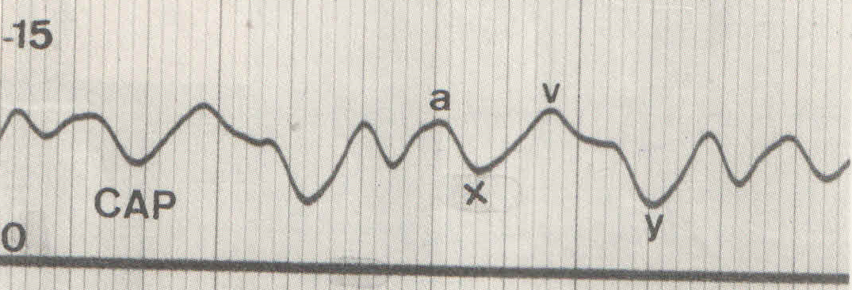
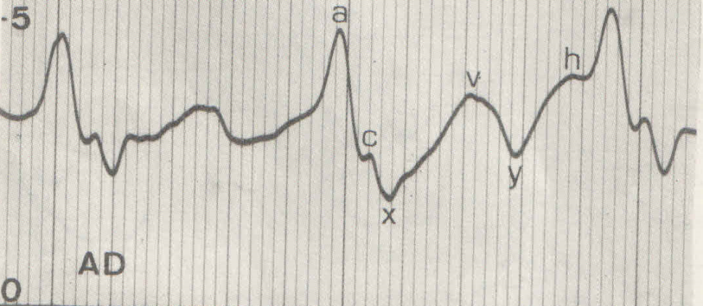
Curvas de Pressão
Morfologia normal das curvas de Pressão Capilar Pulmonar e de AD
  CP: há predomínio dos valores absolutos da onda ‘v’ sobre a onda ‘a’, enquanto que em AD se observa o oposto.
  Pd2VE = PmCP = PdAP
  PsAP = PsVD
  PdVD = PmAD
Interpretação e Atlas Hemodinâmica. José Barbosa Filho, 1983

Slide 8
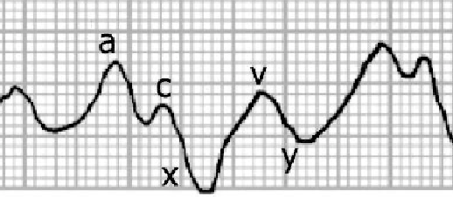
Curvas de Pressão
Onda ‘a’
Sístole atrial
  acompanha a onda P no ECG
  sua amplitude depende da contratilidade atrial e da resistência ao enchimento ventricular
Interpretação e Atlas Hemodinâmica. José Barbosa Filho, 1983

Slide 9
Curvas de Pressão
Onda ‘c’
Pequena deflexão positiva que interrompe o descenso ‘x’
  Protrusão da valva tricúspide para dentro do AD
Interpretação e Atlas Hemodinâmica. José Barbosa Filho, 1983

Slide 10
Curvas de Pressão
Descenso ‘x’
Rebaixamento do assoalho atrial no transcorrer da sístole ventricular
Interpretação e Atlas Hemodinâmica. José Barbosa Filho, 1983

Slide 11
Curvas de Pressão
Onda ‘v’
Enchimento atrial durante o período em que as valvas atrioventriculares estão fechadas.
  Coincide com a onda T no ECG
Interpretação e Atlas Hemodinâmica. José Barbosa Filho, 1983

Slide 12
Curvas de Pressão
Descenso ‘y’
Abertura das valvas atrioventriculares e esvaziamento atrial
Interpretação e Atlas Hemodinâmica. José Barbosa Filho, 1983

Slide 13
INSUFICIÊNCIA MITRAL

Slide 14

Insuficiência Mitral
Resulta da comunicação do VE com AE através da Valva Mitral
Reconhecida pela presença de onda ‘V’ proeminente.
  Tanto na curva de pressão de AE quanto na capilar pulmonar
  Indica elevação pressórica no AE durante toda a sístole ventricular (volume de sangue é regurgitado durante a contração ventricular através da valva incompetente)
  Desaparecimento do descenso ‘x’ e fusão das ondas ‘c’ e ‘v’
    (Refluxo se inicia na contração isovolumétrica e continua através de todo o tempo de ejeção)
Tratado Doenças Cardiovasculares. Braunwald, 2010

Slide 15
Insuficiência Mitral
Sobrecarga de Volume no VE
  Aumento Pd2VE
  Aumento na pressão do AE e em todo território Veno-Capilar Pulmonar, condicionando graus variáveis de hipertensão pulmonar.
A hipertensão pulmonar na IM está mais relacionada com o tempo de evolução da doença e tamanho do átrio do que a gravidade do refluxo.
  Quanto o tempo de evolução e o AE, HP
Tratado Doenças Cardiovasculares. Braunwald, 2010

Slide 16
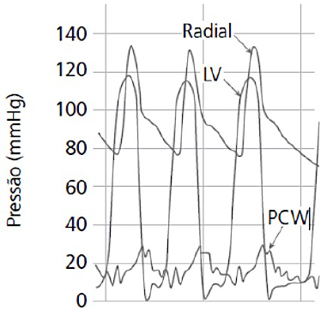
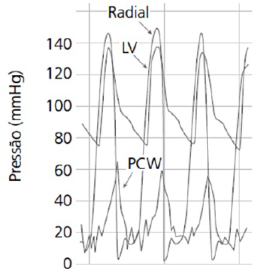
Insuficiência Mitral

Slide 17
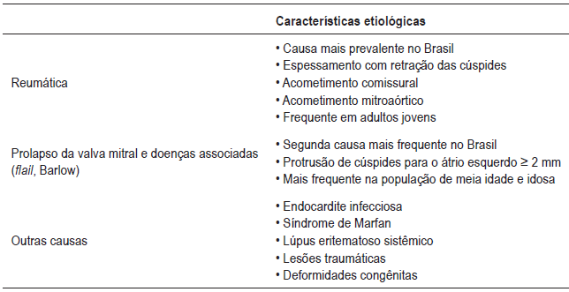
Insuficiência Mitral Primária Crônica
Etiologia
  No Brasil, a distinção etiológica afeta a escolha terapêutica, diferente das diretrizes Europeia e Norte-Americana.
Sociedade Brasileira Cardiologia, 2017

Slide 18
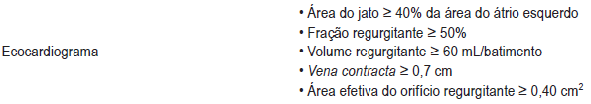
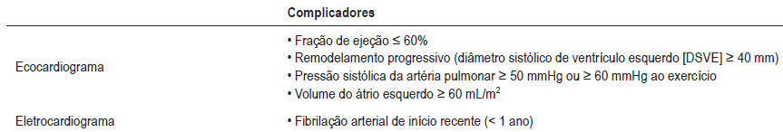
Insuficiência Mitral Primária Crônica Ecocardiograma
IM Importante
Sociedade Brasileira Cardiologia, 2017

Slide 19
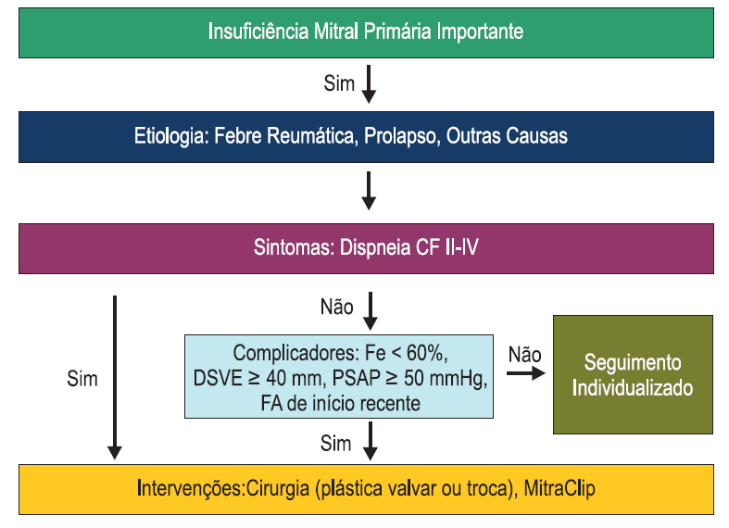
Sociedade Brasileira Cardiologia, 2017

Slide 20
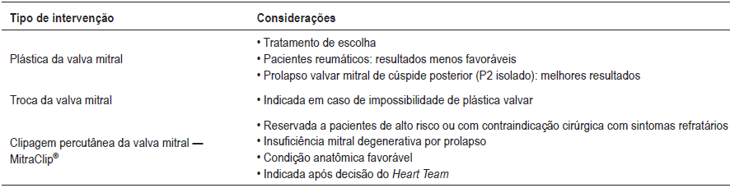
Insuficiência Mitral Primária Crônica
Opções de Tratamento
Sociedade Brasileira Cardiologia, 2017

Slide 21




Insuficiência Mitral Primária Crônica
Opções de Tratamento
Sociedade Brasileira Cardiologia, 2017

Slide 22
Insuficiência Mitral Secundária Crônica
Deve-se a alterações da geometria ventricular, resultando em má coaptação das cúspides valvares e surgimento de refluxo.
Etiologia:
  Doença isquêmica
  Miocadiopatias Dilatadas
  Cardiomiopatia Hipertrófica
As indicações de tratamento são distintas da IM Primária e restritas a casos refratários ao tratamento clínico convencional.
Sociedade Brasileira Cardiologia, 2017

Slide 23
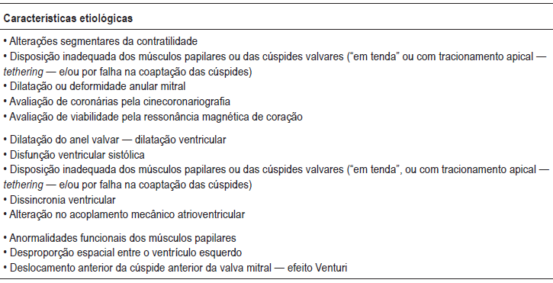
Insuficiência Mitral Secundária Crônica
Etiologia
Sociedade Brasileira Cardiologia, 2017

Slide 24
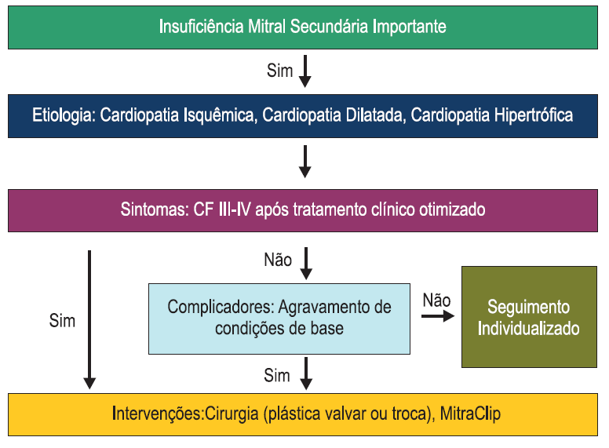
Sociedade Brasileira Cardiologia, 2017

Slide 25

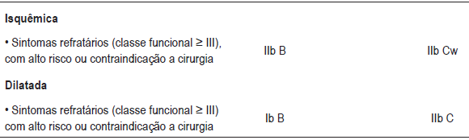
Insuficiência Mitral Secundária Crônica
Tratamento
Sociedade Brasileira Cardiologia, 2017

Slide 26
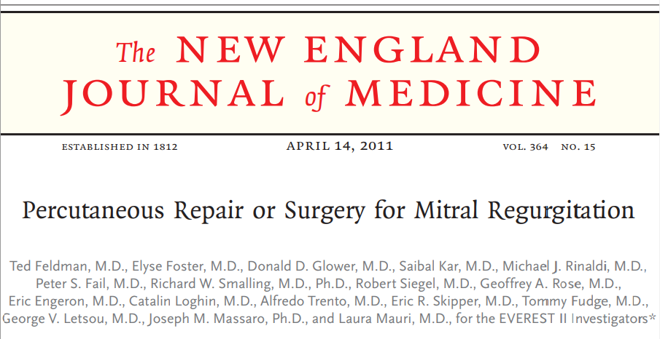

Slide 27
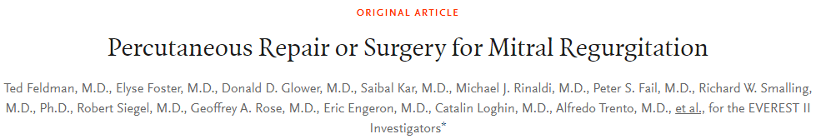
Estudo randomizado que testou a não inferioridade do MitraClip Vs. Plastia mitral cirúrgica em doentes de alto risco para cirurgia (STS ≥ 8%), com IMi primária ou funcional.
Desfecho primário de eficácia (livre de morte, cirurgia para disfunção mitral (IMi 3+/4+) em 12 meses)
  Maior no grupo cirúrgico do que no percutâneo (73 Vs 55%)
  Maior necessidade de reintervenção cirúrgica no grupo MitraClip 20% Vs 2%).
Mortalidade de 6% para ambos

Slide 28
Reduziram igualmente a regurgitação e os índices ventriculares (21% Vs. 20%)
  Quando MitraClip reduziu IMi para ≤ 2+, o reparo foi durável no seguimento de 5 anos.
MACE em 30 dias menor no grupo MitraClip (15% Vs. 48%)
  Maior necessidade de transfusão (13% Vs. 45%) e ventilação prolongada no grupo cirúrgico.

Slide 29
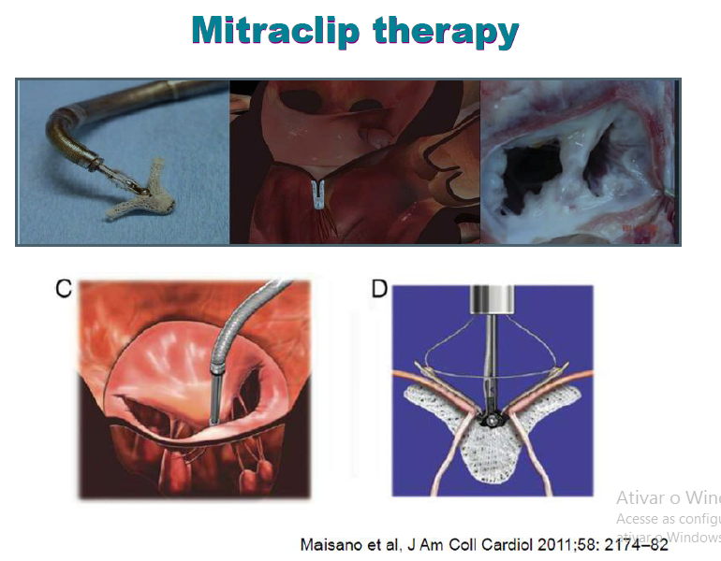

Slide 30
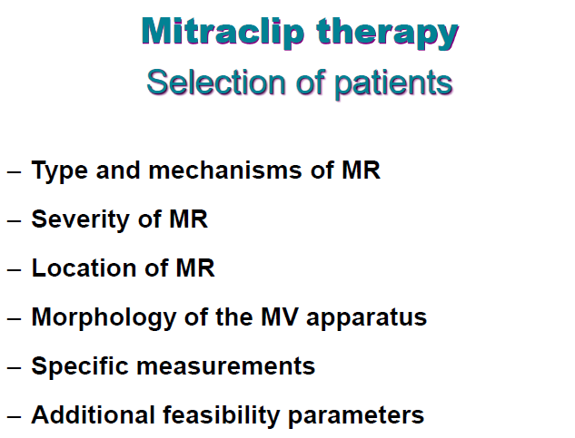

Slide 31
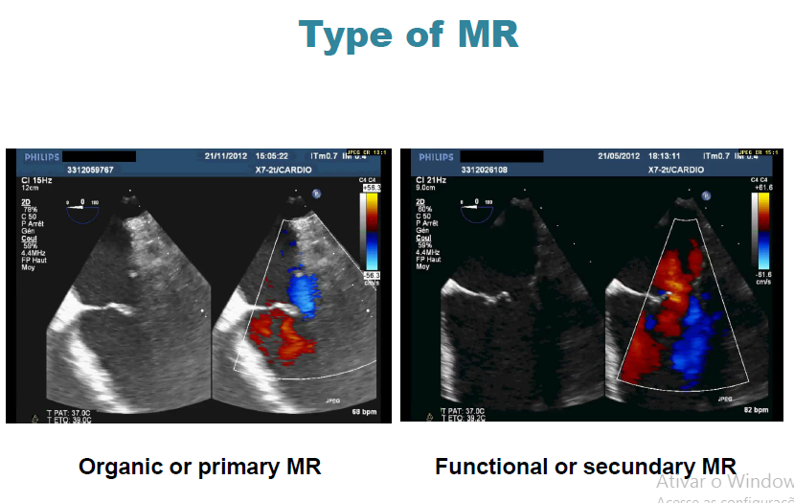

Slide 32
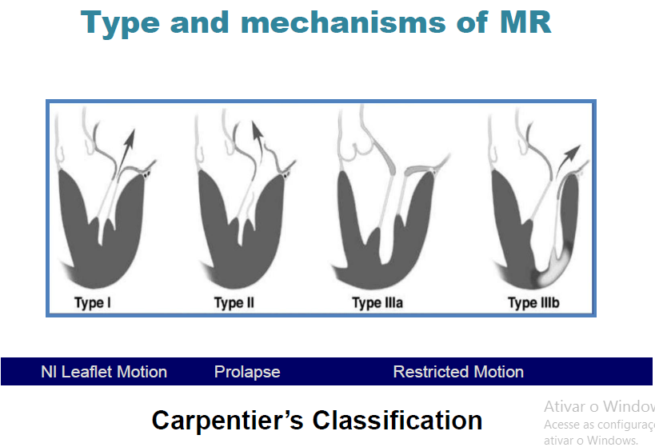

Slide 33


Slide 34
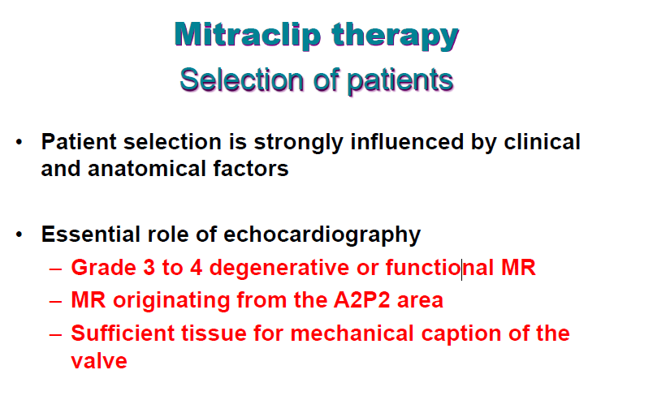

Slide 35
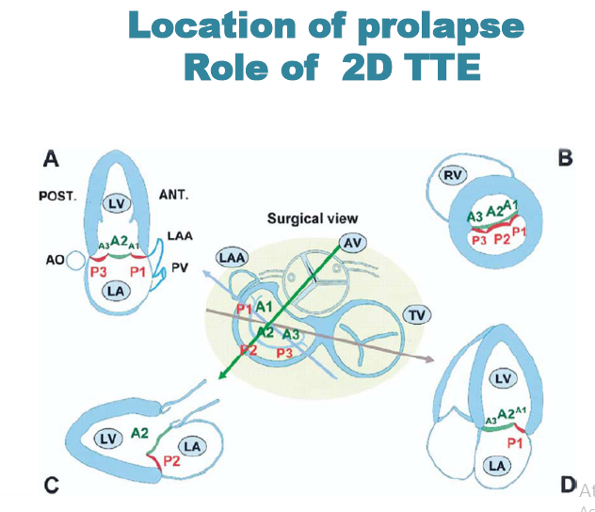
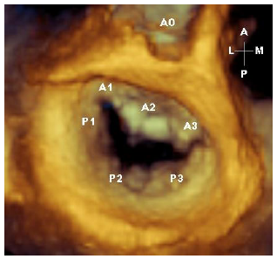

Slide 36
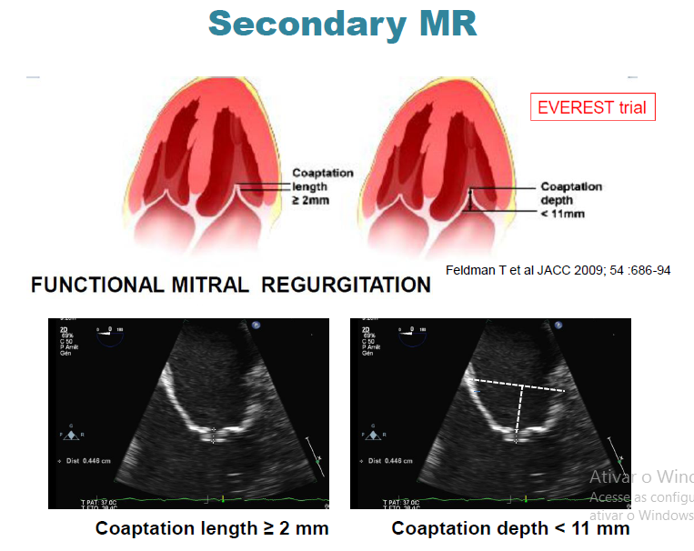

Slide 37

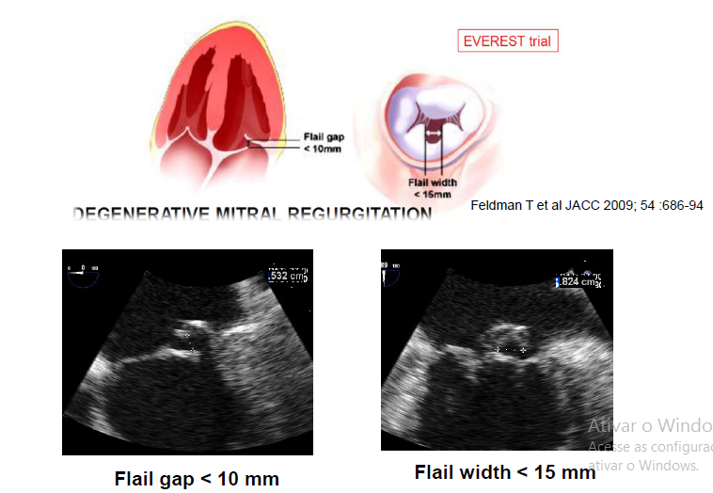

Slide 38
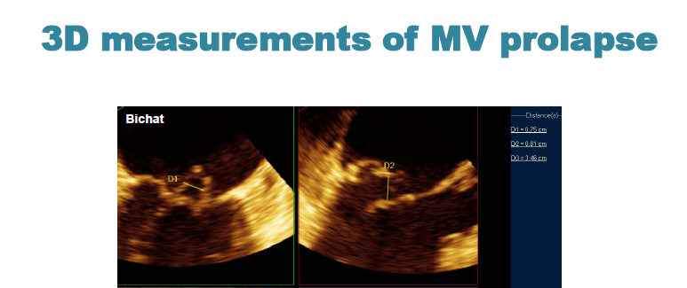

Slide 39
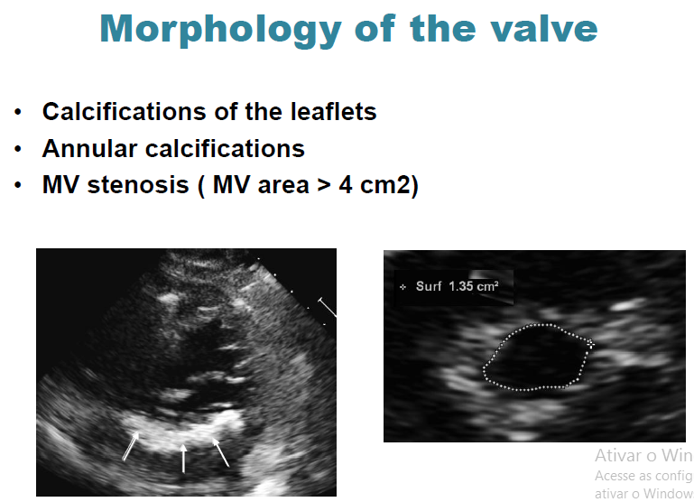

Slide 40
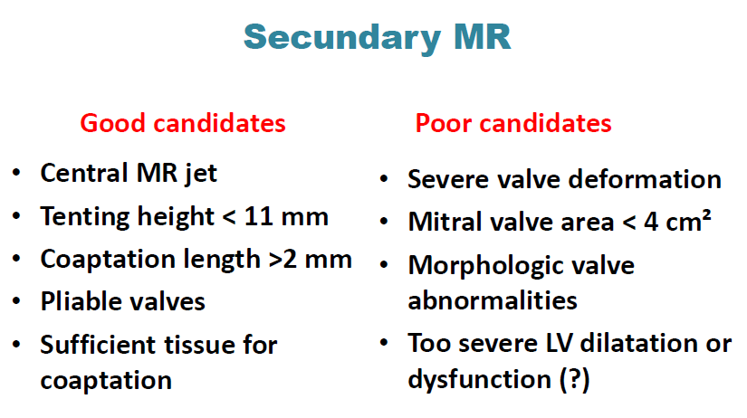

Slide 41
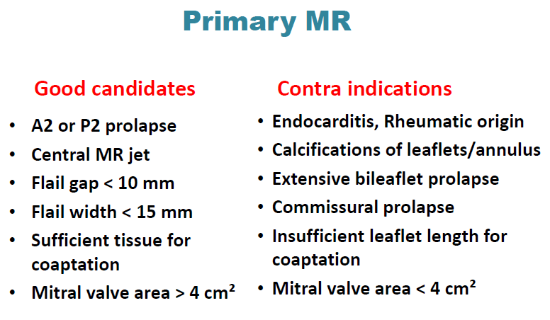

Slide 42
